Slide 1
دمج مهارات الصف الخامس في موضوع الرمال

Slide 2
مهارات الصف الخامس
1/ جمع المعلومات 6/ الخيال
2/ التمييز بين الرأي والحقيقه 7/ العلاقات القسريه
3/التصنيف 8/القبعات الست
4/ السبب والنتيجه 9/التقييم
5/ التنبوء 10/ حل المشكلات

Slide 3

انا المعلمه العنود الجديعي وظيفتي هنا الصياد

Slide 4

ماذا ساقدم لطالباتي ( السمكات ) لابد أن أضع في سنارتي الطعم المناسب واللذيذ والمشوق لكي اصطاد أكبر قدر من الأسماك (طالباتي)
ملاحظه هناك فروق بين اسماكي

Slide 5
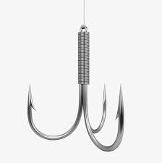
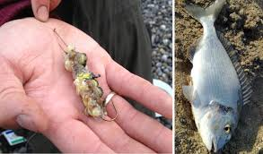
منشط استكشافي

Slide 6
يقول تعالى: ﴿ أَفَرَأَيْتُمْ مَا تَحْرُثُونَ * أَأَنْتُمْ تَزْرَعُونَهُ أَمْ نَحْنُ الزَّارِعُونَ ﴾ [الواقعة: 63، 64]. أي: أخبروني عما تحرثون من الأرض؟! إنكم تحرثون التربة التي تلقون فيها البذور، فتنبت بإذن الله، فهلاَّ تفكَّرتم كيف تكوَّنت تلك التربة؟ إنها أديم الأرض الناتج من تجميع حطام صخور الجبال ومن تركيز المادة العضوية، ثم إن تلك التربة تمثِّل فراش الأرض، هلاَّ شكرتم؛ ﴿ الَّذِي جَعَلَ لَكُمُ الْأَرْضَ فِرَاشًا وَالسَّمَاءَ بِنَاءً وَأَنْزَلَ مِنَ السَّمَاءِ مَاءً فَأَخْرَجَ بِهِ مِنَ الثَّمَرَاتِ رِزْقًا لَكُمْ فَلَا تَجْعَلُوا لِلَّهِ أَنْدَادًا وَأَنْتُمْ تَعْلَمُونَ ﴾ [البقرة: 2

Slide 7
ولو نظر الإنسان إلى ما يحرثه من الأرض لازداد عجبًا، فما من تربة يحرثها الإنسان في واد أو في صحراء، أو حول ضفاف، إلا وكان وراء تكوينها عمليات غاية في التعقيد، ولو سأل سائل: من أين تأتي التربة التي نزرعها مثلاً؟ ومن أين تأتي حبات رمال بعض الشواطئ؟

Slide 8
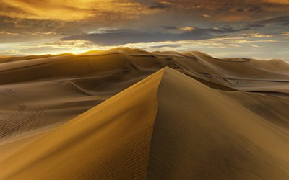
عن ماذا تحدث الشاعر
أنا ................يامن تجهلوني
أنا البيداء شائكةٌ غصوني
سلو التاريخ عمن مات فوقي
وأين قبورهم؟ لاتسألوني
سلو الأعراب عن حبي وشوقي
وجودي بالعطايا إن أتوني
وعن وحشٍ تربى في جبالي
وعن ضبيٍ توارى في متوني
عند القيضِ حائرةٌ رمالي

Slide 9
أنا الصحراء يامن تجهلوني
أنا البيداء شائكةٌ غصوني
سلو التاريخ عمن مات فوقي
وأين قبورهم؟ لاتسألوني
سلو الأعراب عن حبي وشوقي
وجودي بالعطايا إن أتوني
وعن وحشٍ تربى في جبالي
وعن ضبيٍ توارى في متوني
عند القيضِ حائرةٌ رمالي

Slide 10
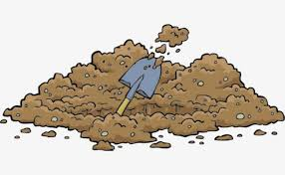
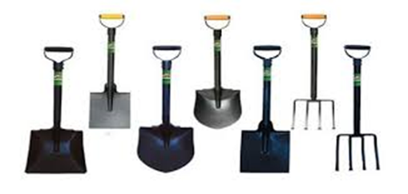
تعريف مهارة جمع المعلومات
هي التعمق وزيادة المعرفه حول موضوع أو مشكله محدده بشكل علمي دقيق

Slide 11
أبرز طرق جمع المعلومات
طرح الاسئله
هي قدرة الفرد على صياغة وطرح أسئله حول موضوع ما للحصول على معلومات جديده
الملاحظه
استخدام حاسه أو أكثر للتدقيق أو التمعن في الأشياء للحصول على معلومات حول موضوع معين

Slide 12
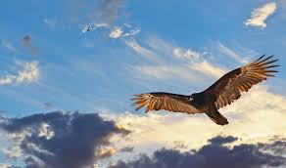
صغيرتي /انطلقي في التعمق في موضوع الرمال

Slide 13



سأحمل معي هذه الأدوات لجمع المعلومات
استخدام الاسئله من ماذا متى كيف لماذا
ملاحظه باستخدام الحواس

Slide 14
خطوات جمع المعلومات
تحديد الهدف من جمع المعلومات
تحديد المعلومات المطلوبه أولا
تحديد مصادر المعلومات المحتمله
استخدام مفاتيح الاسئله عند البحث عن المعلومات كيف لماذا متى اين ما
بدء البحث عن المعلومات من المصادر
اختيار أكثر المعلومات ارتباطا بالمشكله أو الموقف
عرض المعلومات واتخاذ القرار

Slide 15
استخدمي مصادر مختلفه

Slide 16
اجمعي من مادة العلوم معلومات عن الرمال

Slide 17
اجمعي معلومات من مادة الاجتماعيات عن الرمال

Slide 18
اجمعي أرقام وأعداد عن الرمال من الانترنت

Slide 19
اجمعي أبيات شعريه عن الرمال من الانترنت

Slide 20
مهمه منزليه
استخدمي الأسئله المساعده من متى لماذا .................................واجمعي المعلومات وقدميها الأسبوع القادم

Slide 21
لنا لقاء بعد أسبوعين لتصنيف المعلومات الى حقائق واراء بعد شرح مهارة التمييز بين الرأي والحقيقه
والاسبوع الذي يليه رسم خريطه ذهنيه لتصنيف المعلومات بشكل عام بعد شرح مهارة التصنيف

